Slide 1
제6장 CSS 레이아웃과 애니메이션

Slide 2
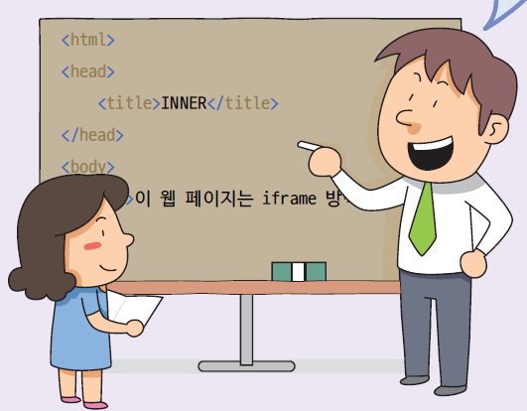
이번 장의 목표
레이아웃의 기본이 되는 블록 요소와 인라인 요소를 설명할 수 있나요?
HTML 요소의 크기는 어떻게 설정하나요?
HTML 요소의 위치는 어떻게 설정하나요?
<div>를 이용하여 웹 페이지의 레이아웃을 설정할 수 있나요?
HTML5의 시멘틱 태그들을 사용하여 웹 페이지의 레이아웃을 설정할 수 있나요?
CSS만을 이용하여 애니메이션을 만들 수 있나요?

Slide 3
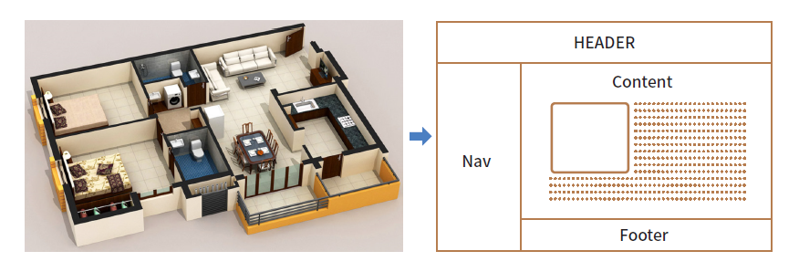
레이아웃이란?
웹페이지에서 HTML 요소의 위치, 크기 등을 결정하는 것
집안에서의 가구 배치와 비슷하다.

Slide 4
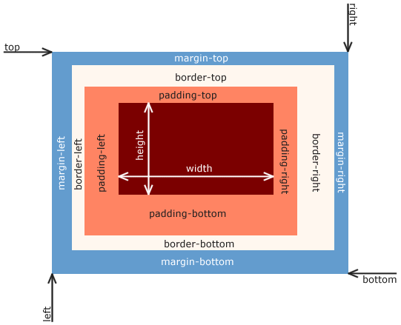
박스모델
박스 모델(box model)이란 웹 브라우저가 각 요소들을 화면에 그릴 때는 무조건 사각형으로 간주한다는 것이다. 사각형에는 패딩, 경계선, 마진이 붙어 있다.

Slide 5
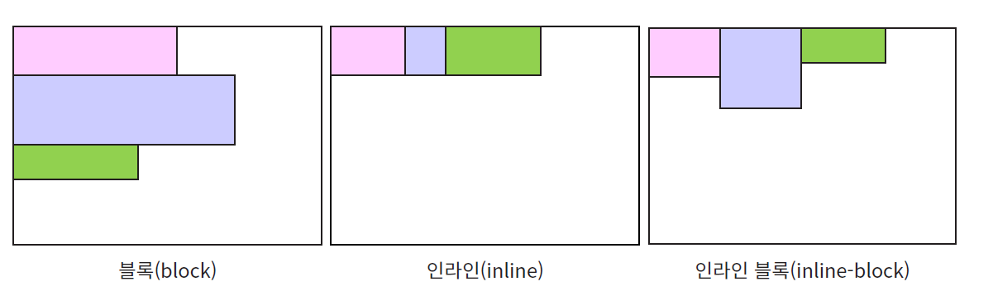
블록요소와 인라인 요소
블록(block) 요소 - 화면의 한 줄을 전부 차지한다.
인라인(inline) 요소 - 한 줄에 차례대로 배치된다. 현재 줄에서 필요한 만큼의 너비만을 차지한다. 위치나 크기 설정 무시
인라인 블록(inline-block) 요소 - 기본적으로 인라인 요소처럼 줄바꿈 없이 한 줄에 다른 요소들과 함께 배치된다. 하지만 블록 요소처럼 위치와 크기 지정이 가능하다.

Slide 6
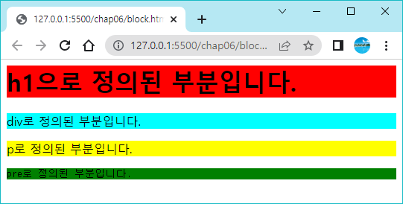
블록요소
한 줄을 전부 차지
<h1>, <p>, <ul>, <li>, <table>, <blockquote>, <pre>, <div> <form> , <header>, <nav> 요소
<body>
<h1 style="background-color: red">h1으로 정의된 부분입니다.</h1>
<div style="background-color: aqua">div로 정의된 부분입니다.</div>
<p style="background-color: yellow">p로 정의된 부분입니다.</p>
<pre style="background-color: green">pre로 정의된 부분입니다.</pre>
</body>

Slide 7
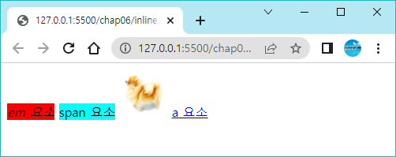
인라인요소
인라인 요소들은 한 줄 안에 차례대로 배치
<a>, <img>, <strong>, <em>, <br>, <input>, <span> 요소
<body>
<em style="background-color: red">em 요소</em>
<span style="background-color: aqua">span 요소</span>
<img src="pome.png" width="60" height="60" />
<a href="http://www.w3c.org">a 요소</a>
</body>

Slide 8
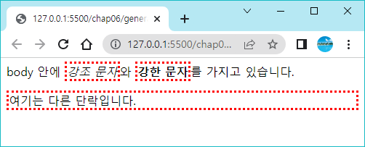
블록 요소와 인라인 요소의 혼합
<!DOCTYPE html>
<html>
<head>
<style>
p, em, strong {
border: dotted 3px red;
}
</style>
</head>
<body>
body 안에
<em>강조 문자</em>와 <strong>강한 문자</strong>를 가지고 있습니다.
<p>여기는 다른 단락입니다. </p>
</body>
</html>

Slide 9
CSS의 display 속성
속성 display를 block으로 설정하면 -> 블록 요소처럼 배치
display를 inline으로 설정-> 인라인 요소처럼 배치
display:block : 블록(block)
display:inline : 인라인(inline)
display:none : 없는 것으로 간주됨
display:hidden : 화면에서 감춰짐

Slide 10
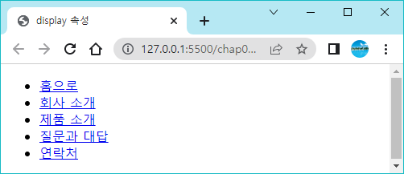
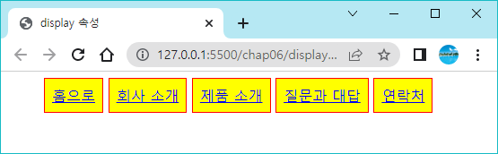
예제
<!DOCTYPE html>
<html>
<head>
<title>display 속성</title>
<style>
.menubar li {
display: inline;
background-color: yellow;
border: 1px solid;
border-color: red;
margin: 0;
padding: .5em;
}
</style>
</head>
<body>
<ul class="menubar">
<li><a href="”#”">홈으로</a></li>
<li><a href="”#”">회사 소개</a></li>
<li><a href="”#”">제품 소개</a></li>
<li><a href="”#”">질문과 대답</a></li>
<li><a href="”#”">연락처</a></li>
</ul>
</body>
</html>

Slide 11
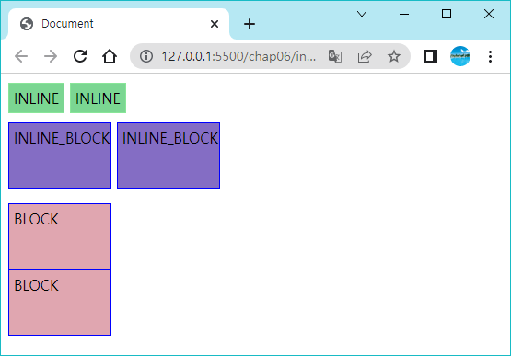
인라인 블록 요소
<style>
span.a {
display: inline;
width: 100px;
height: 60px;
padding: 5px;
border: 1px solid rgb(136, 230, 152);
background-color: rgb(123, 214, 146);
}
span.b {
display: inline-block;
width: 100px;
height: 60px;
padding: 5px;
border: 1px solid blue;
background-color: rgb(132, 109, 196);
}
span.c {
display: block;
width: 100px;
height: 60px;
padding: 5px;
border: 1px solid blue;
background-color: rgb(224, 166, 176);
}
</style>

Slide 12
인라인 블록 요소
<body>
<p>
<span class="a">INLINE</span>
<span class="a">INLINE</span>
</p>
<p>
<span class="b">INLINE_B:LOCK</span>
<span class="b">INLINE_B:LOCK</span>
</p>
<p>
<span class="c">BLOCK</span>
<span class="c">BLOCK</span>
</p>
</body>
</html>

Slide 13

중간 점검
블록 요소, 인라인 요소, 인라인 블록 요소를 구별하여 설명해보자.
블록 요소를 인라인 요소로 바꾸려면 어떻게 하면 되는가?

Slide 14
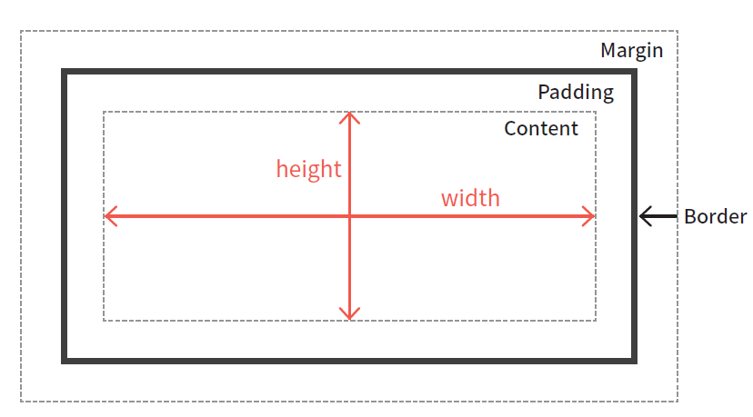
요소의 크기 설정
요소의 크기는 width와 height 속성으로 결정된다.
width, height – 요소의 크기
min-width, min-height: 요소의 최소 크기
max-width, max-height: 요소의 최대 크기

Slide 15
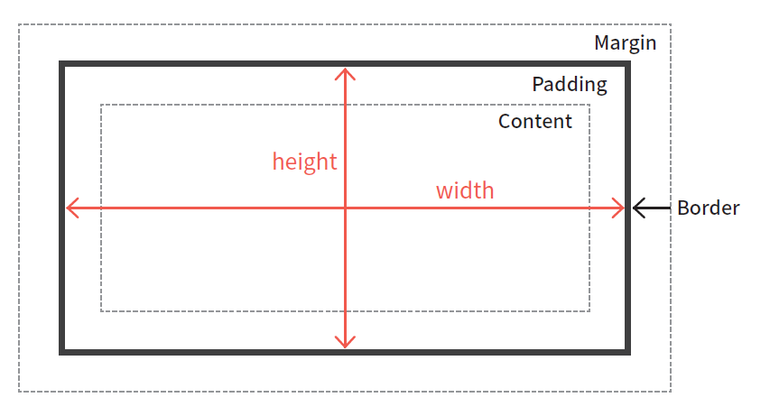
대체 박스 모델
대체 박스 모델에서는 width와 height가 패딩과 경계선을 포함하게 된다.
.box {
box-sizing: border-box;
}

Slide 16
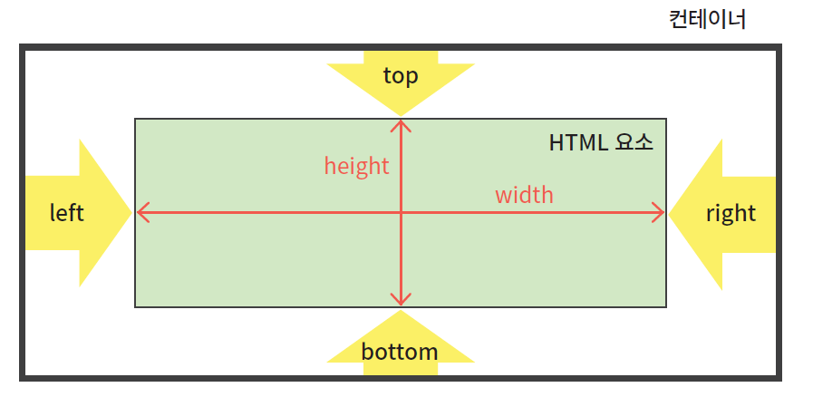
요소의 위치
top, bottom, left, right 속성으로 결정
position 값이 중요
기준 위치를 설정한다.

Slide 17
위치 설정 방법
정적 위치 설정(static positioning) - 정상적인 흐름에 따른 배치
상대 위치 설정(relative positioning) - 정상적인 위치가 기준점이 된다.
절대 위치 설정(absolute positioning) - 컨테이너의 원점이 기준점이 된다.
고정 위치 설정(fixed positioning) - 윈도우의 원점이 기준점이 된다.
static positioning
relative positioning

Slide 18
정적 위치 설정
정적 위치 설정(static positioning)
블록 요소들은 박스처럼 상하로 쌓이게 되고 인라인 요소들은 한 줄에 차례대로 배치
정적 위치 설정을 사용하면 요소의 위치는 top, bottom, left, right 속성의 영향을 받지 않는다.
static positioning

Slide 19
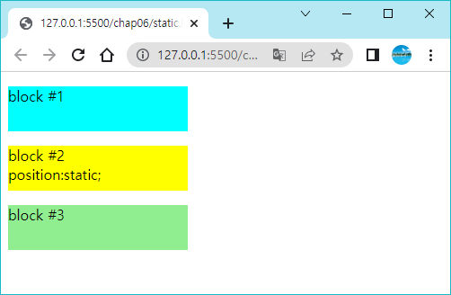
정적 위치 설정
정적 위치 설정(static positioning)
블록 요소들은 박스처럼 상하로 쌓이게 되고 인라인 요소들은 한 줄에 차례대로 배치
<!DOCTYPE html>
<html>
<head>
<style>
#one {
background-color: cyan;
width: 200px;
height: 50px;
}
#two {
position: static;
background-color: yellow;
width: 200px;
height: 50px;
}
#three {
background-color: lightgreen;
width: 200px;
height: 50px;
}
</style>

Slide 20
예제
<body>
<p id="one">block #1</p>
<div id="two">
block #2<br />
position:static;<br />
</div>
<p id="three">block #3</p>
</body>
</html>

Slide 21
상대 위치 설정
상대 위치 설정(relative positioning)은 정상적인 위치에서 상대적으로 요소가 배치되는 방법이다. 앞의 코드에서 #two에 해당하는 블록을 relative로 지정하고 left 속성에 30px를 지정하여 본다.
relative positioning

Slide 22
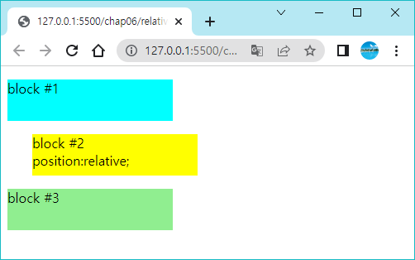
상대 위치 설정(relative positioning)
<style>
#one {
background-color: cyan;
width: 200px;
height: 50px;
}
#two {
position: relative;
left: 30px;
background-color: yellow;
width: 200px;
height: 50px;
}
#three {
background-color: lightgreen;
width: 200px;
height: 50px;
}
</style>

Slide 23
절대 위치 설정
절대 위치(absolute positioning)은 전체 페이지를 기준으로 배치하는 방법이다. 즉 페이지의 시작 위치에서 top, left, bottom, right 만큼 떨어진 위치에 배치된다.
absolute positioning

Slide 24
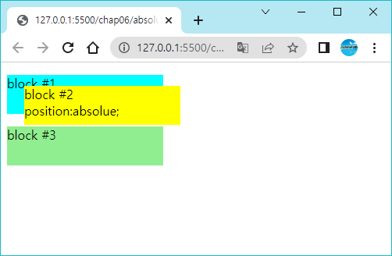
절대 위치(absolute positioning)
...
#two {
position: absolute;
top: 30px;
left: 30px;
background-color: yellow;
width: 200px;
height: 50px;
}
...

Slide 25
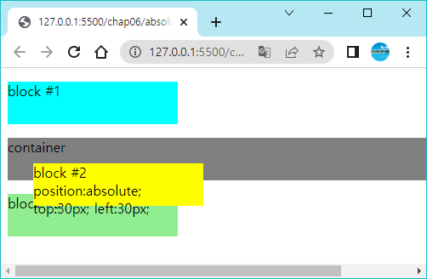
컨테이너가 있는 경우
<head>
<style>
...
#two {
position: absolute;
top: 30px;
left: 30px;
background-color: yellow;
width: 200px;
height: 50px;
}
...
</style>
</head>
<body>
<p id="one">block #1</p>
<div id="container">
container<br />
<div id="two">
block #2<br />
position:absolute;<br />
top:30px; left:30px;
</div>
</div>
<p id="three">block #3</p>
</body>

Slide 26
고정 위치 설정
절대 위치(absolute positioning)은 전체 페이지를 기준으로 배치하는 방법이다. 즉 페이지의 시작 위치에서 top, left, bottom, right 만큼 떨어진 위치에 배치된다.
fixed positioning

Slide 27
고정 위치 설정(fixed positioning)
<!DOCTYPE html>
<html>
<head>
<style>
p {
background-color: lightgreen;
width: 200px;
height: 50px;
}
#two {
background-color: yellow;
position:fixed;
top:0px;
right:0px;
}
</style>
</head>

Slide 28
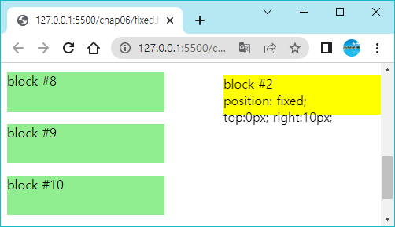
고정 위치 설정
<body>
<p>block #1</p>
<p id="two">
block #2<br />
position: fixed;<br />
top:0px; right:10px;
</p>
<p>block #3</p>
<p>block #4</p>
<p>block #5</p>
<p>block #6</p>
<p>block #7</p>
<p>block #8</p>
<p>block #9</p>
<p>block #10</p>
<p>block #11</p>
</body>
</html>

Slide 29
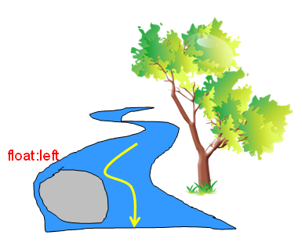
float 속성
하나의 콘텐츠 주위로 다른 콘텐츠들이 물처럼 흘러가는 스타일 지정

Slide 30
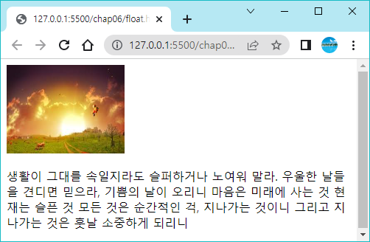
float를 사용하지 않는 경우
float 속성을 사용하지 않고 이미지와 텍스트를 단순히 배치하게 되면 어떻게 표시되는 지를 먼저 살펴보자. 이미지는 인라인 요소이고 문단은 블록 요소여서 다음과 같이 배치된다.

Slide 31
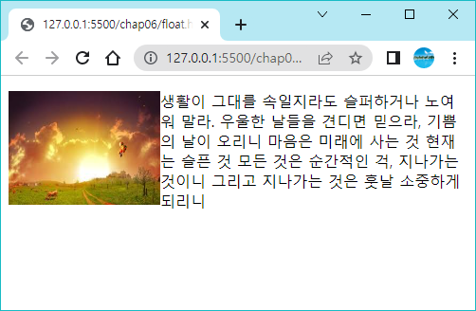
float 예제
<!DOCTYPE html>
<html>
<head>
<style>
img.a { float: left }
</style>
</head>
<body>
<img class="a" src="sunshine.jpg" width="160" height="120" />
<p>
생활이 그대를 속일지라도
슬퍼하거나 노여워 말라.
...
</p>
</body>
</html>

Slide 32
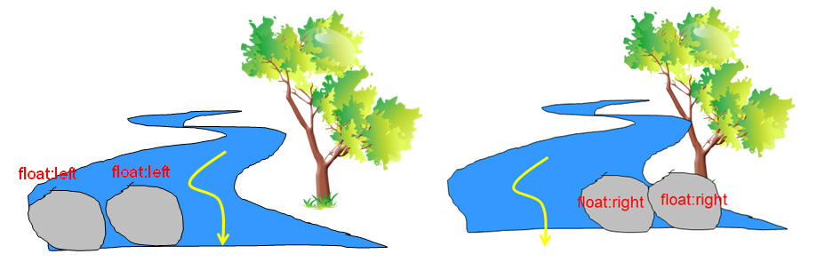
float를 여러 번 적용하는 경우

Slide 33
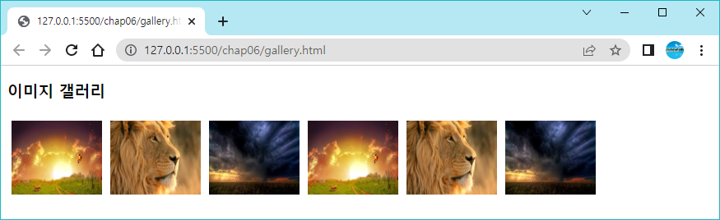
예제
<!DOCTYPE html>
<html>
<head>
<style>
img {
float: left;
width: 110px;
height: 90px;
margin: 5px;
}
</style>
</head>
<body>
<h3>이미지 갤러리</h3>
<img src="sunshine.jpg" width="100" height="90">
<img src="lion.png" width="100" height="90">
<img src="storm.jpg" width="100" height="90">
<img src="sunshine.jpg" width="100" height="90">
<img src="lion.png" width="100" height="90">
<img src="storm.jpg" width="100" height="90">
</body>
</html>

Slide 34
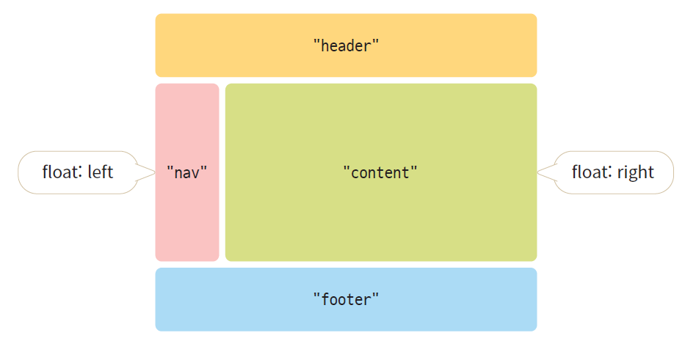
float의 용도
레이아웃에 많이 사용된다.

Slide 35
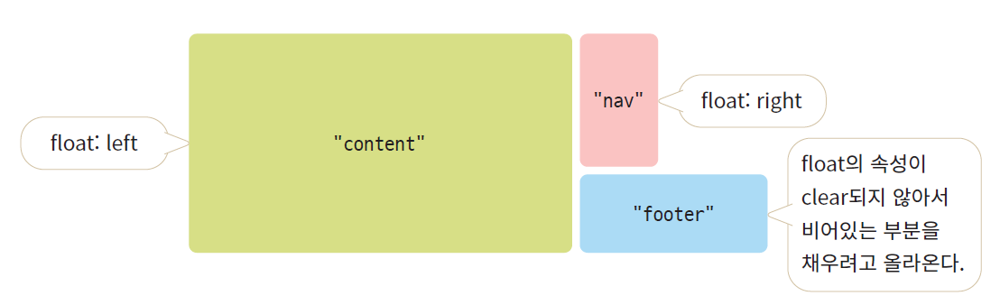
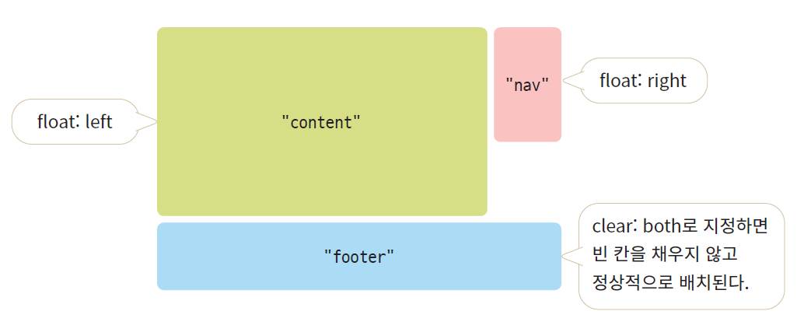
clear 속성
float 속성을 중단할 때 사용된다.

Slide 36
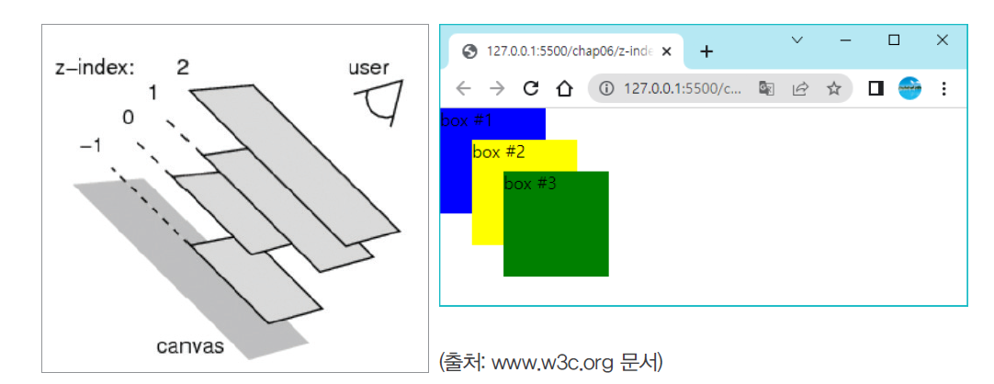
z-index
요소의 스택 순서를 지정

Slide 37
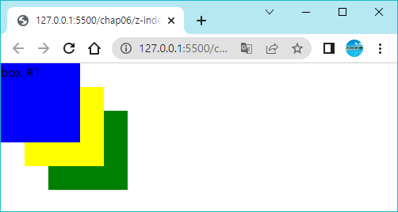
예제
...
<style>
#box1 {
position: absolute;
top: 0px; left: 0px;
width: 100px; height: 100px;
background: blue;
z-index: 200;
}
#box2 {
position: absolute;
top: 30px; left: 30px;
width: 100px; height: 100px;
background: yellow;
z-index: 100;
}
#box3 {
position: absolute;
top: 60px; left: 60px;
width: 100px; height: 100px;
background: green;
z-index: 0;
}
</style>

Slide 38
예제
</head>
<body>
<div id="box1">box #1 </div>
<div id="box2">box #2 </div>
<div id="box3">box #3 </div>
</body>
</html>

Slide 39
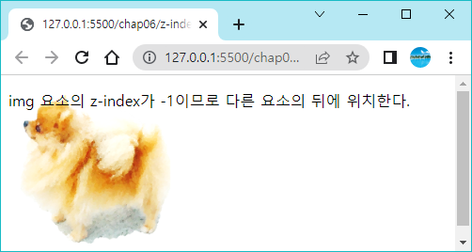
예제
<!DOCTYPE html>
<html>
<head>
<style>
img {
position: absolute;
left: 0px;
top: 0px;
z-index: -1;
}
</style>
</head>
<body>
<img src="pome.png" width="200" height="200" />
<p>img 요소의 z-index가 -1이므로 다른 요소의 뒤에 위치한다. </p>
</body>
</html>

Slide 40
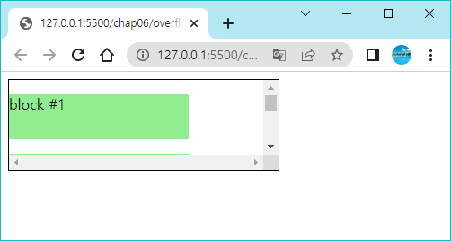
Overflow 속성
overflow 속성은 자식 요소가 부모 요소의 범위를 벗어났을 때, 어떻게 처리할 것인지를 지정한다. overflow 속성에는 hidden, scroll 중의 하나를 지정할 수 있다.
<!DOCTYPE html>
<html>
<head>
<style>
p {
background-color: lightgreen;
width: 200px;
height: 50px;
}
#target {
border: 1px solid black;
width: 300px;
height: 100px;
/*overflow: hidden;*/
}
</style>

Slide 41
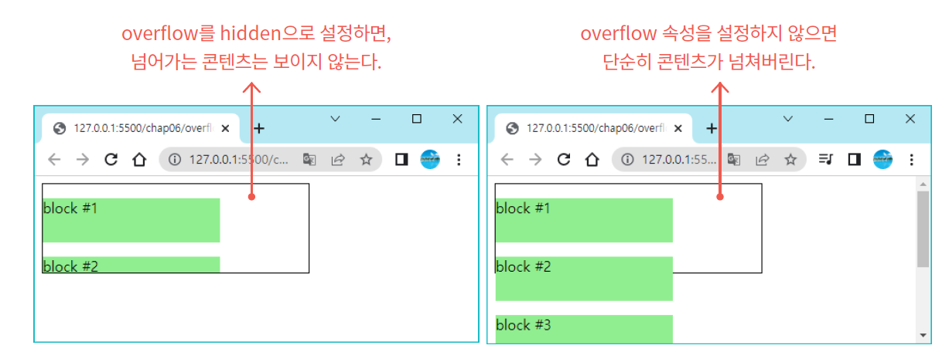
Overflow 속성
<body>
<div id=target>
<p>block #1</p>
<p>block #2</p>
<p>block #3</p>
<p>block #4</p>
<p>block #5</p>
</div>
</body>
</html>

Slide 42
중간 점검
원래 자리에 대한 개념이 남아 있는 위치 설정 방식은 어떤 것들인가?
float:left와 같이 지정하면 어떤 일이 발생되는가?
float 효과를 없애려면 어떻게 하는가?

Slide 43
페이지 레이아웃
<table> 요소를 사용한 레이아웃: 테이블을 사용하는 방법은 전통적인 방법이고 경우에 따라서는 아주 편리한 방법이지만 테이블의 원래 용도와는 어긋난다. 이 책에서는 다루지 않지만, 이 방법은 display:table과 display:grid 레이아웃으로 계승되었다. 13장을 참조한다.
<div> 요소를 사용한 레이아웃: <div> 요소를 생성하고 요소의 위치를 지정하여 레이아웃을 만드는 방법이다. 지금도 많이 사용된다. 간단히 살펴보자.
HTML5의 <nav>, <section>, <aside> 등의 시맨틱 요소를 사용한 레이아웃: 현재는 HTML에서 추가된 여러 가지 시맨틱 요소들을 이용하여 레이아웃을 잡는 방법이 가장 권장된다.

Slide 44
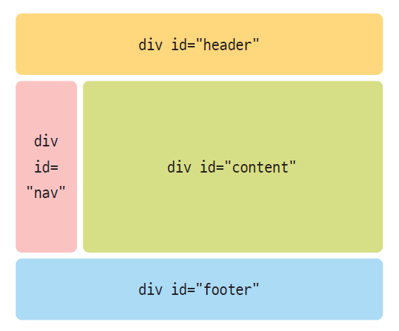
<div>를 이용한 레이아웃
<div> 태그를 사용하고 id를 적절하게 할당한다.

Slide 45
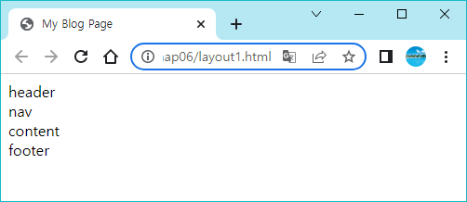
예제
CSS를 사용하지 않은 웹페이지
<!DOCTYPE html>
<html>
<head>
<title>My Blog Page</title>
<style>
</style>
</head>
<body>
<div id="wrapper">
<div id="header"> header </div>
<div id="nav"> nav </div>
<div id="content"> content </div>
<div id="footer"> footer </div>
</div>
</body>
</html>

Slide 46
예제
<!DOCTYPE html>
<html>
<head>
<title>My Blog Page</title>
<style>
#header {
background-color: yellow;
width: 100%;
height: 50px;
}
#nav {
width: 30%;
background-color: red;
height: 100px;
float: left;
}

Slide 47
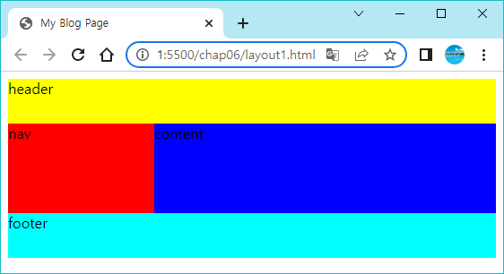
예제
#content {
width: 70%;
background-color: blue;
float: right;
height: 100px;
}
#footer {
background-color: aqua;
width: 100%;
height: 50px;
clear: both;
}
</style>
</head>
<body>
<div id="wrapper">
<div id="header"> header </div>
<div id="nav"> nav </div>
<div id="content"> content </div>
<div id="footer"> footer </div>
</div>
</body>
</html>

Slide 48
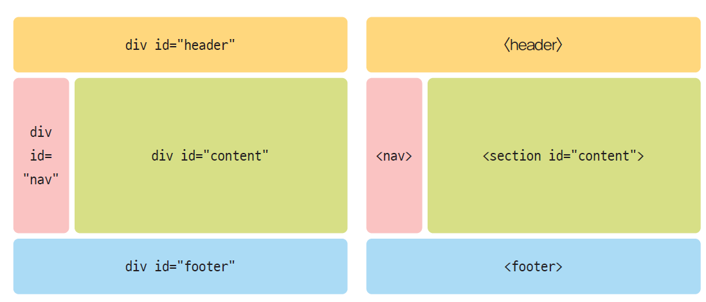
의미적 요소 레이아웃
의미적 요소(Semantic elements)들은 브라우저에게 요소의 의미나 목적을 명확하게 알려주는 요소이다.

Slide 49
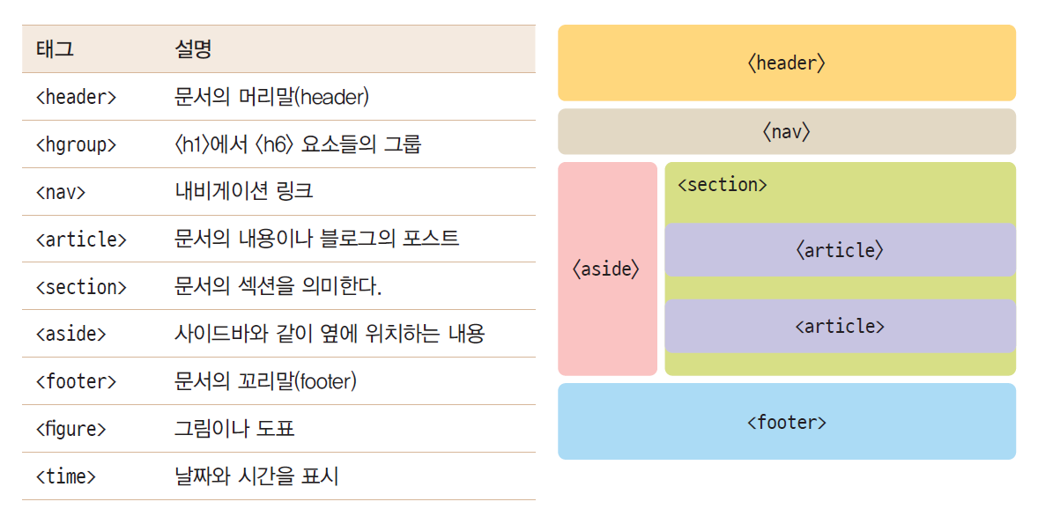
시맨틱 요소

Slide 50
예제

Slide 51
예제
<!DOCTYPE html>
<html>
<head>
<title>My Blog Page</title>
<style>
body {
background-color: #efe5d0;
font-family: Arial, "Trebuchet MS", sans-serif;
margin: 0px;
}
header {
background-color: #e3afed;
color: #000000;
margin: 0px;
text-align: center;
padding: 5px;
}

Slide 52
예제
h1 {
margin: 0px;
}
section#main {
float: right;
width: 70%;
height: 200px;
background-color: yellow;
}
nav {
float: left;
width: 30%;
height: 200px;
background-color: #ffd800;
}
footer {
background-color: #954b4b;
color: #efe5d0;
text-align: center;
padding: 10px;
margin: 0px 0px 0px 0px;
font-size: 90%;
clear: both;
}
</style>

Slide 53
예제
<body>
<header>
<h1>My Blog Page</h1>
</header>
<nav>
<h1>Links</h1>
<ul>
<li><a href="http://www.w3c.org/">W3C</a></li>
<li><a href="http://developer.mozilla.org/">MOZILLA</a></li>
<li><a href="http://htmldog.com/guides/">HTML Dogs</a></li>
</ul>
<figure>
<img width="85" height="85" src="man.png" alt="홍길동" />
<figcaption>홍길동</figcaption>
</figure>
</nav>

Slide 54
예제
<section id="main">
<article>
<h1>Semantic Tags</h1>
<p>
시멘틱 요소(Semantic elements)들은 브라우저에게 요소의 의미나 목적을 명확하게 알려주는 요소이다.
</p>
</article>
<article>
<h1>div와 span</h1>
<p>
div은 “divide“의 약자로서 페이지를 논리적인 섹션으로 분리하는데 사용되는 태그이다.
span 요소는 인라인 요소로서 텍스트를 위한 컨테이너로 사용할 수 있다.
</p>
</article>
</section>
<footer>Copyright (c) 2023 Hong</footer>
</body>
</html>

Slide 55
중간 점검
항상 화면을 꽉 채우면서 배치되게 하려면 어떤 단위를 사용하여야 하는가?
시맨틱 요소 중에서 메인 커텐츠가 주로 배치되는 태그들은 어떤 것들인가?

Slide 56
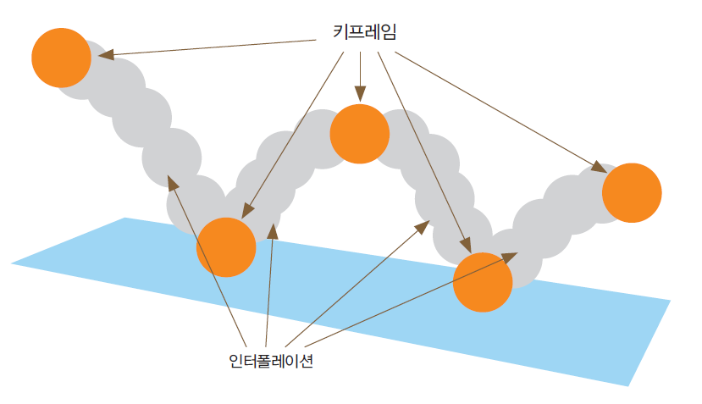
CSS3 애니메이션
CSS3 변환(transition)을 이용하면 어느 정도 애니메이션의 효과를 낼 수 있다. 정의된 애니메이션(defined animation) 기능을 사용하면 개발자가 키프레임들을 정의하여서 CSS 특성값들의 변화를 지정할 수 있다. 키프레임(keyframe)이란 애니메이션 중간의 프레임으로 여기서 객체들의 위치와 크기를 지정할 수 있다.

Slide 57
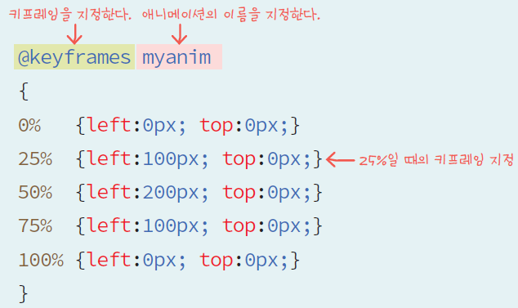
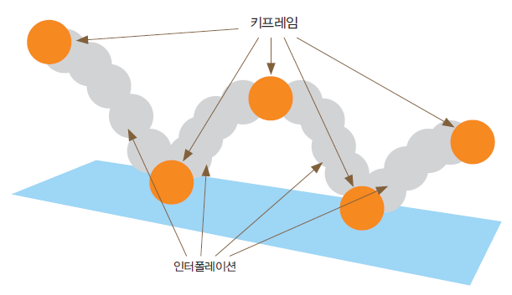
CSS3 애니메이션

Slide 58
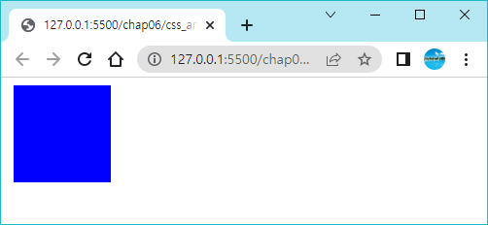
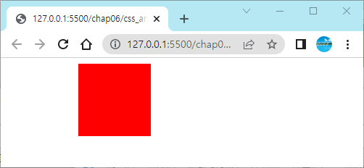
예제
<!DOCTYPE html>
<html>
<head>
<style>
div {
width: 100px;
height: 100px;
background: red;
position:relative;
animation: 2s myanim;
animation-iteration-count: 10;
}
@keyframes myanim
{
0% {left:0px; top:0px;}
25% {left:100px; top:0px;}
50% {left:200px; top:0px;}
75% {left:100px; top:0px;}
100% {left:0px; top:0px;}
}
</style>
</head>
<body>
<div></div>
</body>
</html>

Slide 59
속도 효과
CSS3를 사용하면 요소에 애니메이션을 적용할 때, 속도효과(easing effect)를 지정할 수 있다.
ease - 느린 속도로 시작했다가 빨라지고 다시 느린 속도 종료된다. (기본값).
linear - 처음부터 끝까지 같은 속도로 애니메이션을 지정한다.
ease-out - 끝날 때 속도가 줄어든다.
ease-in - 시작을 천천히 한다.

Slide 60
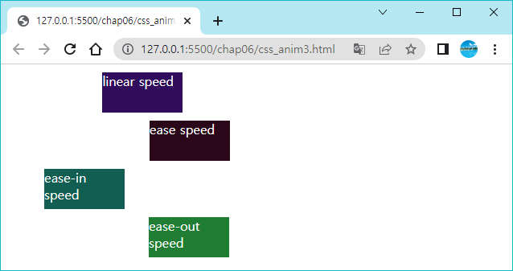
예제: 상대적인 속도
위의 4가지의 속도 지정을 가지는 4개의 박스를 만들어서, 왼쪽에서 오른쪽으로 움직이면서 상대적인 속도를 비교해보자.

Slide 61
예제
<!DOCTYPE html>
<html>
<head>
<style>
div {
width: 100px;
height: 50px;
color: white;
position: relative;
margin: 10px;
animation: myanim 5s infinite;
}
#div1 {
animation-timing-function: linear;
background-color: rgb(49, 12, 92);
}
#div2 {
animation-timing-function: ease;
background-color: rgb(43, 8, 25);
}

Slide 62
예제
#div3 {
animation-timing-function: ease-in;
background-color: rgb(18, 94, 83);
}
#div4 {
animation-timing-function: ease-out;
background-color: rgb(32, 126, 52);
}
@keyframes myanim {
from { left: 0px; }
to { left: 500px; }
}
</style>
</head>
<body>
<div id="div1">linear speed</div>
<div id="div2">ease speed</div>
<div id="div3">ease-in speed</div>
<div id="div4">ease-out speed</div>
</body></html>

Slide 63
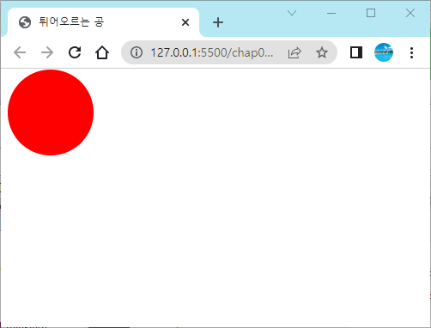
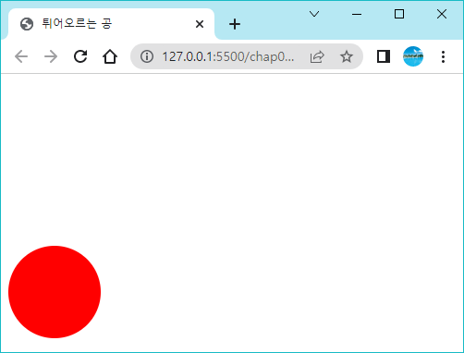
에제: 튀어오르는 공 애니메이션
간단하게 공이 바닥에서 튀어오르는 애니메이션을 작성하여 보자.

Slide 64
예제
<!DOCTYPE html>
<html>
<head>
<title>튀어오르는 공</title>
<style>
@keyframes bounce {
from,
to {
bottom: 0px;
animation-timing-function: ease-out;
}
50% {
bottom: 200px;
animation-timing-function: ease-in;
}
}

Slide 65
예제
#ball {
position: absolute;
width: 100px;
height: 100px;
background: red;
border-radius: 50px;
animation-name: bounce;
animation-iteration-count: infinite;
animation-duration: 5s;
}
</style>
</head>
<body>
<div id="ball"> </div>
</body>
</html>

Slide 66
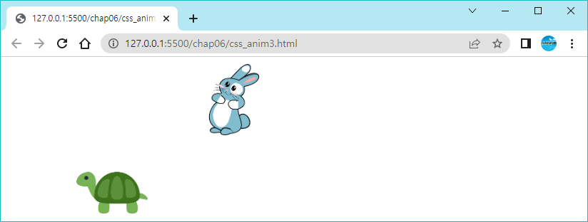
Lab: 동물들의 경주 만들기
이번 장에서 학습한 CSS 애니메이션을 이용하여서 동물들의 경주 애니메이션을 제작해보자.

Slide 67
예제
<!DOCTYPE html>
<html><head>
<style>
img {
width: 100px;
display: block;
position: relative;
margin: 10px;
animation: myanim 5s infinite;
}
#img1 { animation-timing-function: ease-out; }
#img2 { animation-timing-function: ease-in; }
@keyframes myanim {
from { left: 0px; }
to { left: 500px; }
}
</style>
</head>
<body>
<img id="img1" src=“rabbit.png”></div>
<img id=“img2” src=“turtle.png"></div>
</body></html>

Slide 68
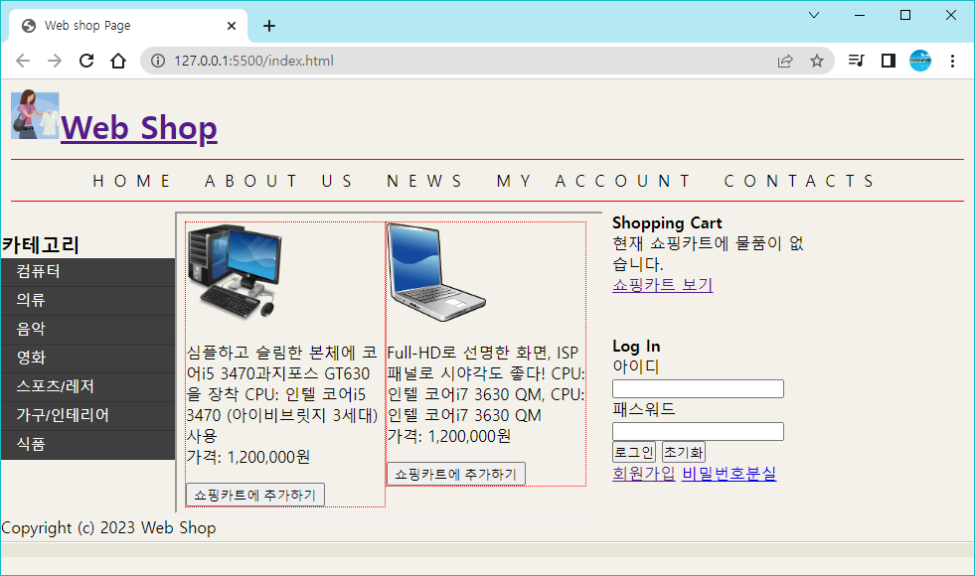
Mini Proj: 쇼핑몰 홈페이지 #3
앞장에서는 HTML 태그들을 이용하여서 쇼핑몰에 필요한 컨텐츠를 생성하였다. 즉 콘텐츠로 채워진 페이지를 작성하였다. 이제부터는 생성된 페이지의 스타일을 CSS로 지정하여 보자. 즉 요소들의 색상을 지정하고 요소들을 화면에 배치하며 요소들의 크기를 지정하여 보자.

Slide 69
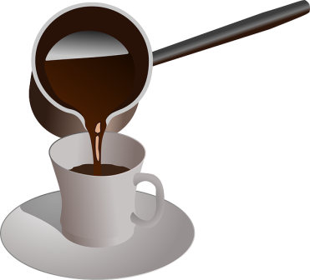
이번 장에서 배운 것
레이아웃의 기본이 되는 블록 요소와 인라인 요소를 설명할 수 있나요?
블록 요소는 크기를 지정할 수 있으며 한줄 전체를 차지한다. 인라인 요소는 한줄에서 콘텐츠 크기만큼의 공간만 차지하며 차례대로 배치된다.
HTML 요소의 크기는 어떻게 설정하나요?
기본적으로 width 속성과 height 속성을 이용하여 지정한다.
HTML 요소의 위치는 어떻게 설정하나요?
기본적으로 top, left, bottom, right 속성을 이용하여 지정한다. 이들 속성은 오프셋의 개념이다. 즉 컨테이너로부터 얼마나 떨어져 있는지를 나타낸다.

Slide 70
이번 장에서 배운 것
<div>를 이용하여 웹페이지의 레이아웃을 설정할 수 있나요?
<div id="header">와 같이 아이디가 다른 여러 개의 <div>를 작성하여서 <div> 안에 컨텐츠를 기술하고 각 요소들의 위치와 크기를 지정하는 방법이다.
HTML5의 세만틱 태그들을 사용하여 웹페이지의 레이아웃을 설정할 수 있나요?
HTML5에서 추가된 <header>, <section>, <footer>와 같은 세만틱 태그들을 이용하여 컨텐츠를 기술하고 각 요소들의 위치와 크기를 지정하는 방법이다.
CSS만을 이용하여 애니메이션을 만들 수 있나요?
키프레임 애니메이션 기능을 사용한다. 각 키프레임에서 요소들의 위치나 크기, 속성을 세밀하게 지정할 수 있다.

Slide 71
Q & A

